Slide 1
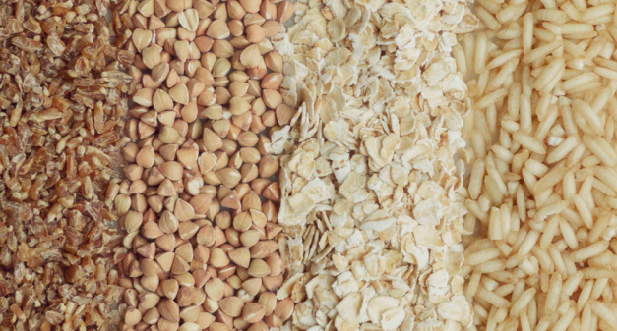
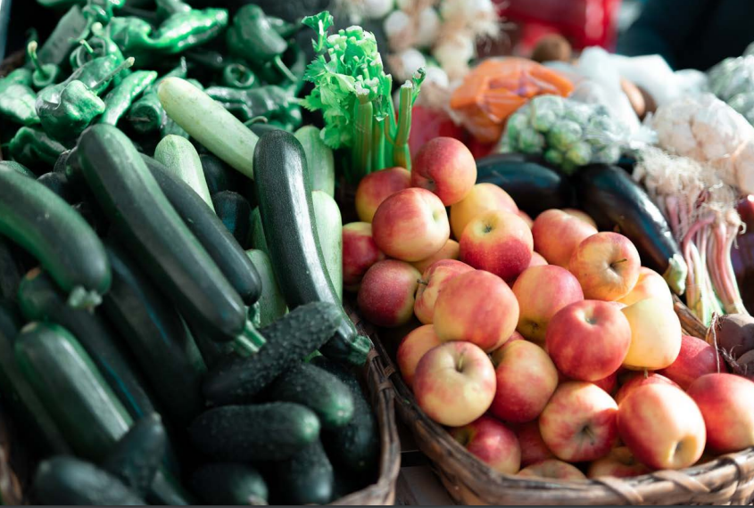
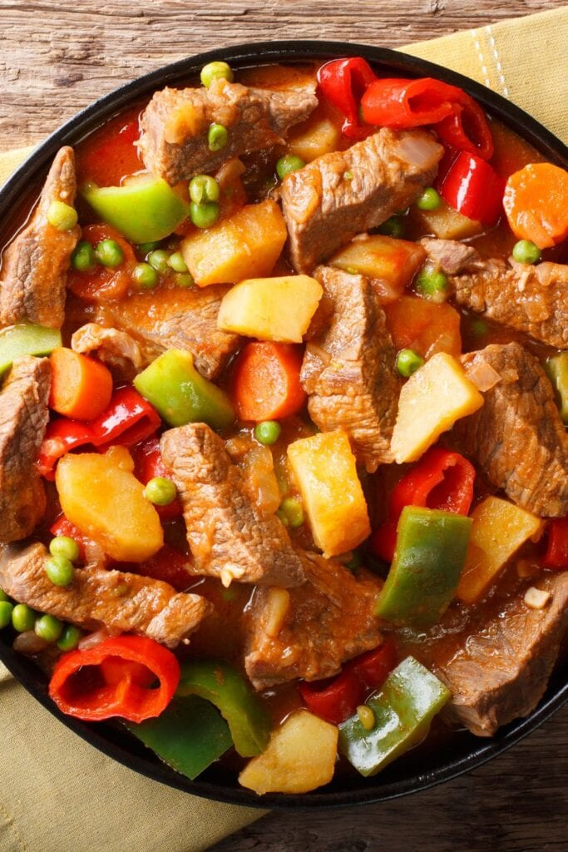
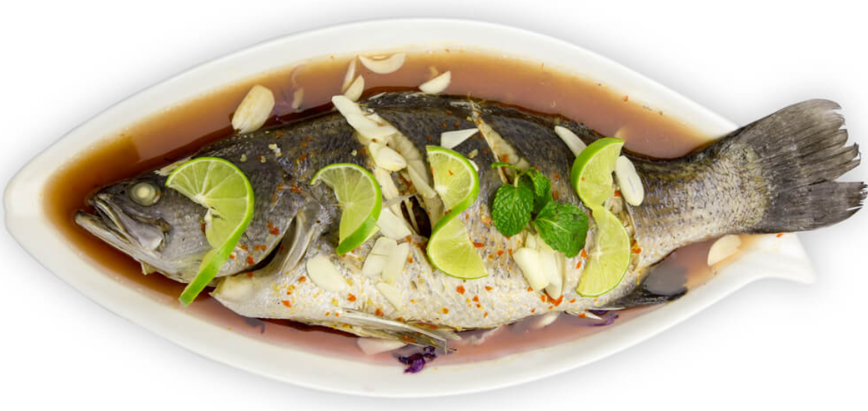
Sveikatai palanki mityba
1. Valgykite įvairų maistą. Tik valgydami įvairų maistą, aprūpinsite organizmą reikalingomis medžiagomis.
2. Kiekvieną dieną valgykite visagrūdžių produktų. Rinkitės viso grūdo produktus – duoną, košes, dribsnius, makaronus. Juose daugiau skaidulinių medžiagų, mineralų, vitaminų, išlieka grūdo gemalas ir luobelės.
3. Penkis kartus per dieną valgykite daržovių, vaisių ar uogų. Kiekvieno valgio metu valgykite daržovių, vaisių ar uogų. Kas dieną rekomenduojama suvartoti bent 400–500 g daržovių, vaisių ar uogų, iš kurių – apie 300 g daržovių (išskyrus bulves) ir 150–200 g vaisių bei uogų. Geriausia vartoti šviežias daržoves ir vaisius, tačiau tinka ir šaldytos, džiovintos, troškintos. Sultys turi mažiau organizmui reikalingų skaidulinių medžiagų ir daugiau cukraus, todėl sultis vartoti saikingai. Ankštines daržoves 2-3 kartus per savaitę (pupelės, žirniai, lęšiai), kurios yra vertingi, daug augalinių baltymų turintys maisto produktai. Kasdien valgyti įvairios rūšies nesūdytų riešutų (apie 30 g) ir sėklų.
4. Kontroliuokite riebalų vartojimą. Gyvūninius riebalus (taukus, sviestą, grietinę) bei kitus daug sočiųjų riebalų turinčius produktus (kokosų bei palmių aliejus, kietuosius margarinus) keiskite augaliniais aliejais (alyvuogių, rapsų ir kt.), turinčiais mažai šių riebalų rūgščių.
5. Rinkitės liesą mėsą ir liesos mėsos produktus. Ribokite perdirbtos mėsos ir raudonos mėsos kiekį, nes joje yra sialo rūgšties, pasižyminčios kancerogeniniu poveikiu. Riebią mėsą ir mėsos produktus keiskite ankštinėmis daržovėmis, žuvimi ar paukštiena.
6. Vartokite liesus pieno produktus produktus, kurie turi mažai riebalų, druskos ir cukraus. Patariama valgyti liesą varškę ir varškės sūrius, kefyrą, pasukas, liesą nesaldintą jogurtą, rūgpienį. Saikingai vartokite pieno produktus, kuriuose yra daug sočiųjų riebalų: grietinėlė, grietinė, fermentiniai ir kiti riebūs sūriai.
7. Valgykite žuvį du ar tris kartus per savaitę apie 300–450g. g. Naudinga lašiša, upėtakis, skumbrė ar silkė, turinčios daugiau omega 3 riebalų rūgščių. Ribokite žuvis: (ešerys, lydeka, tunas, kardžuvė), kuriose gali būti gyvsidabrio.
8. Ribokite maisto produktus ir gėrimus, kuriuose yra daug cukraus. Kuo rečiau vartokite saldžių gėrimų, saldumynų, desertų, bandelių, nes tai pagrindiniai cukrų (paprastųjų angliavandenių) šaltiniai.
.

Slide 2
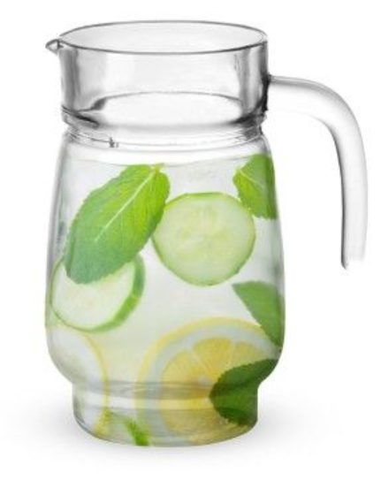


9. Valgykite nesūrų maistą. Bendras druskos kiekis per parą neturi būti didesnis kaip 5 g arba vienas arbatinis šaukštelis. Druską patartina vartoti tik joduotą. Vietoje druskos maistą galima paskaninti žolelėmis ar kitais nesūdytais prieskoniais. Pradėjus vartoti mažiau sūdyto maisto, greitai priprantama ir nebeatrodo, jog druskos yra per mažai.
10. Rinkitės produktus be saldiklių, pažymėtus simboliu ,,Rakto skylutė“, nes juose yra mažiau druskos, cukraus ir riebalų, o grūdiniuose produktuose išsaugota daugiau maistinių skaidulų.
11. Gerkite pakankamai vandens. Per parą 6–8 stiklinės arba 1,5–2,0 litrai. Karštu oru, sportuojant, dirbant fizinį darbą, būtina suvartoti daugiau vandens. Rekomenduojama gerti geriamąjį vandenį, mineralizuotą, natūralų mineralinį vandenį. Vietoje saldintų, gaiviųjų gėrimų, rinkitis paprastą geriamąjį vandenį.
12. Valgykite reguliariai 3–5 kartus per dieną, saikingai ir neskubėdami.
13. Gamindami rinkitės tausojančius maisto gaminimo būdus, kaip virimas vandenyje ar garuose, troškinimas, gaminimas konvekcinėje krosnelėje, kepimas įvyniojus į popierių ar foliją. Venkite kepimo, rūkymo, gruzdinimo, virimo riebaluose, nes tuomet gali susidaryti įvairių kenksmingų medžiagų.
14. Atkreipkite dėmesį į maisto produktų etiketes. Tai svarbi informcija apie maisto produkto sudedamąsias dalis, maistingumą, tinkamumo vartoti terminą.
15. Palaikykite su maistu gaunamos ir judant išeikvojamos energijos balansą. Taip išvengsite antsvorio ir nutukimo, sumažinsite kitų lėtinių ligų riziką. Mažiau laiko leiskite pasyviai (sėdint prie televizoriaus, kompiuterio, telefono).
Sveikatai palanki mityba ir fizinis aktyvumas padės išvengti ligų ir išlikti sveikiems.
Parengė visuomenės sveikatos specialistė Rita Kleinauskienė remiantis SMLPC medžiaga

